Slide 1
Л.С. Выготский культурно-историческая концепция

Slide 2
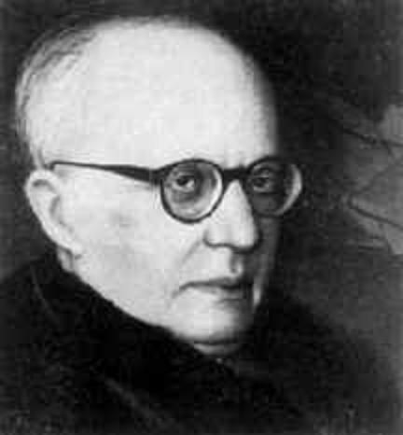
С.Л. РУБИНШТЕЙН
Философско-психологическая концепция человека

Slide 3
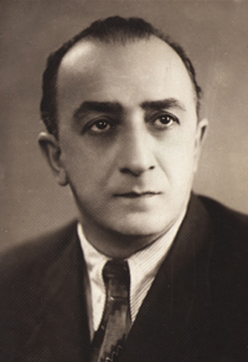
Б.Г. АНАНЬЕВ
Концепция человекознания

Slide 4
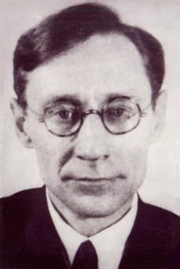
В.Н. МЯСИЩЕВ
Теория отношений

Slide 5
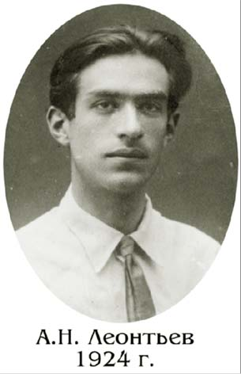
А.Н. ЛЕОНТЬЕВ

